Slide 1
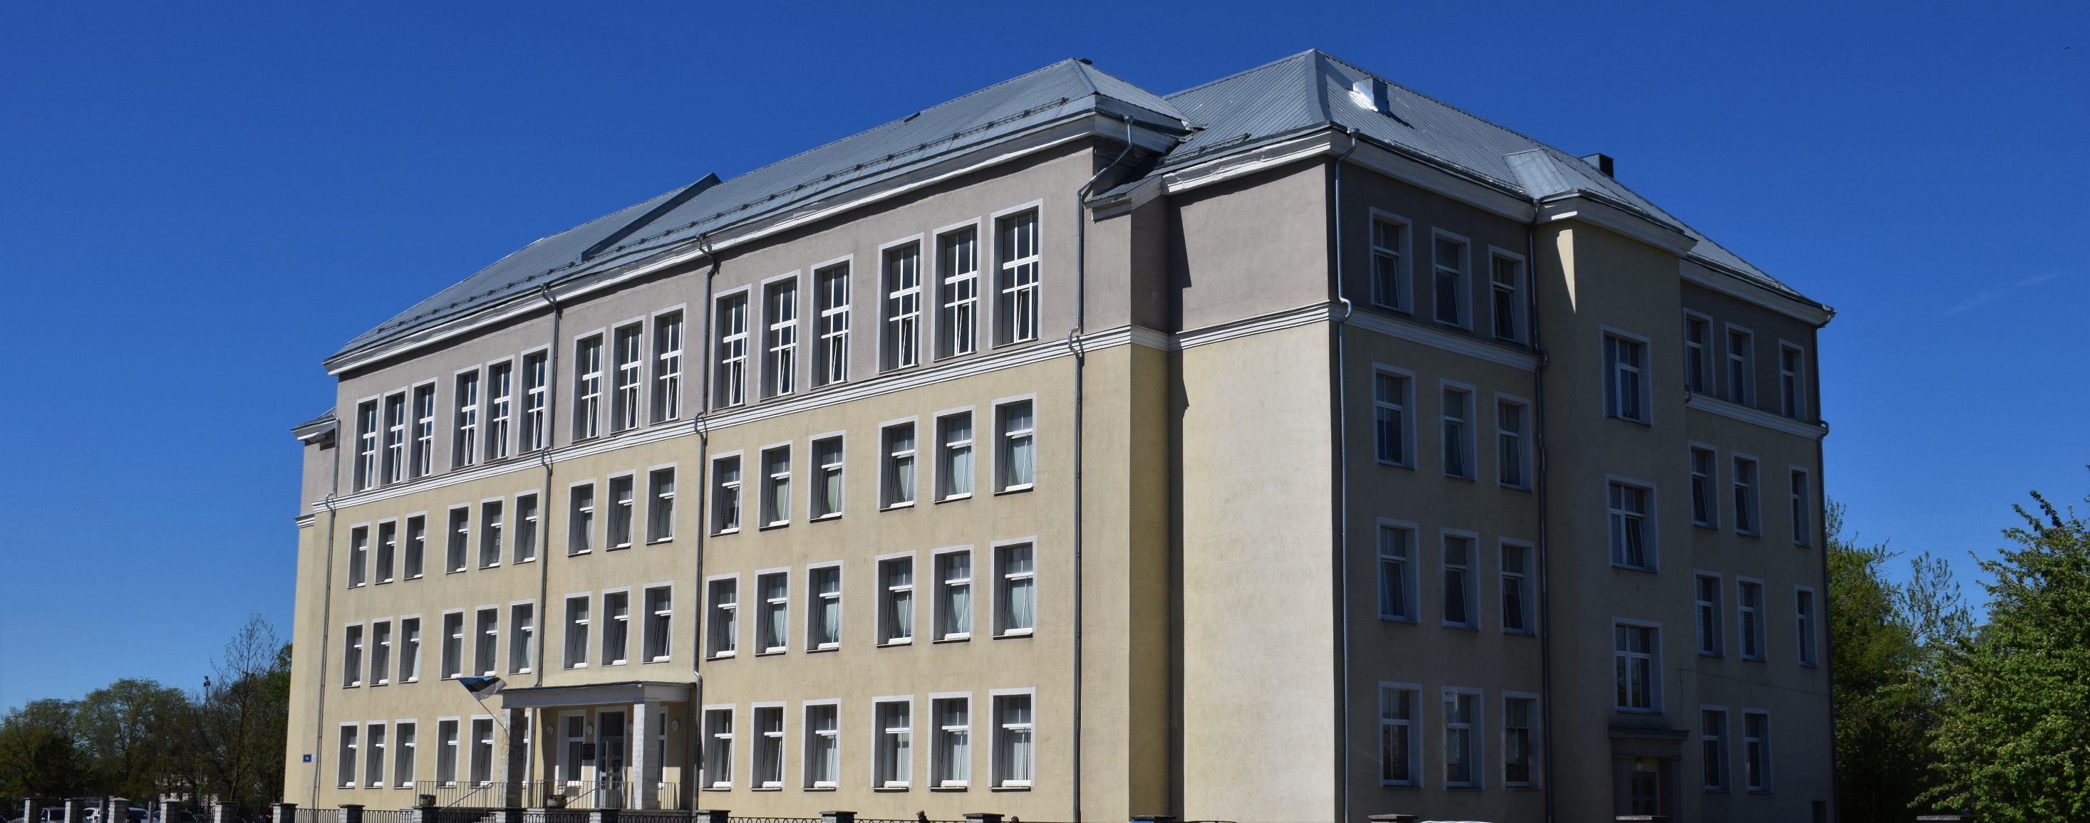
Концепт сайта Tallinna Pae Gümnaasium
Nikita Andreev
Inseneriteaduskond/Virumaa Kolledž
Tallinna Tehnikaülikool
Juhendaja: Jelena Kuzmina
08.06.2020

Slide 2
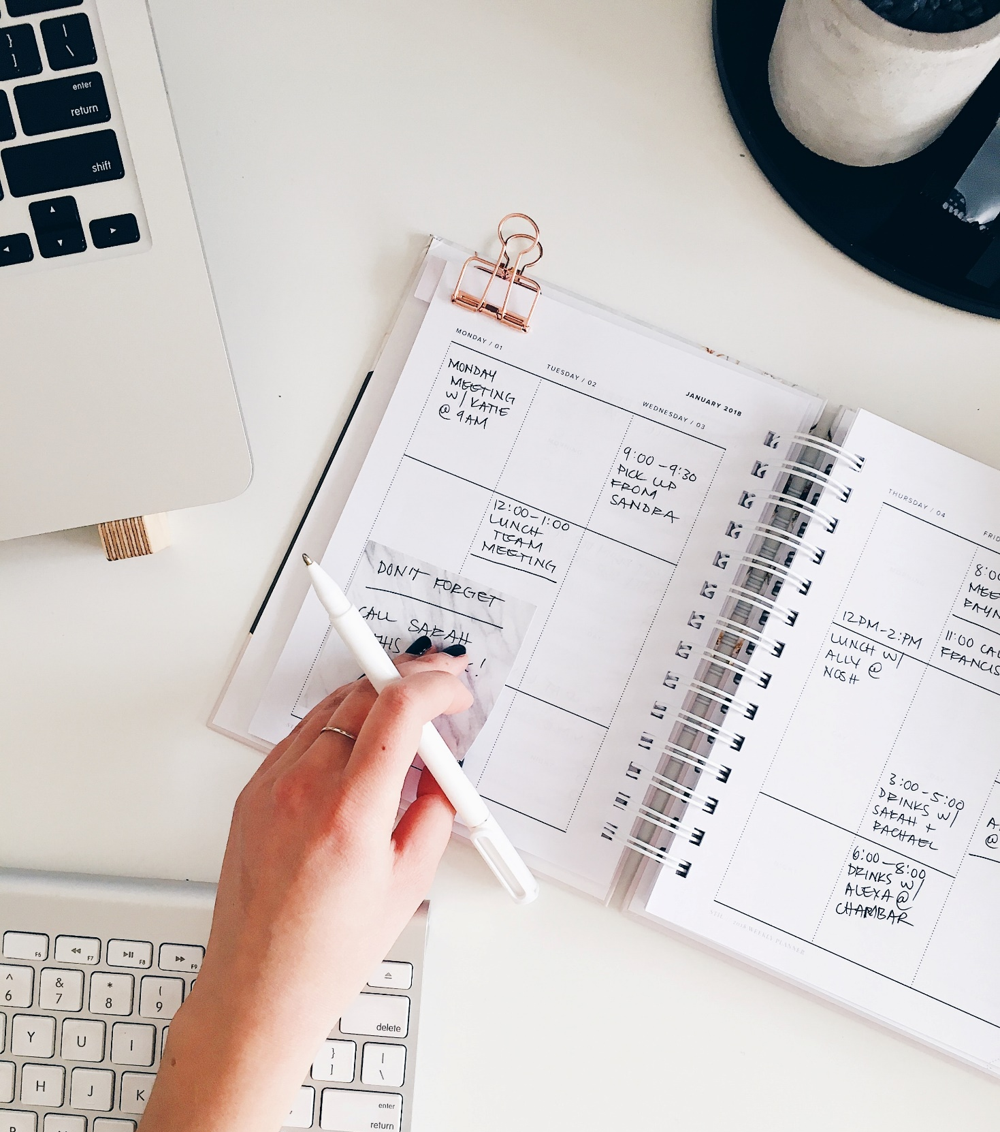
Причины:
Старый дизайн
Дизайнерские и системные ошибки
Упрощенное администрирование сайта
Перспектива дальнейшего развития проекта
Демонстрация престижа школы

Slide 3
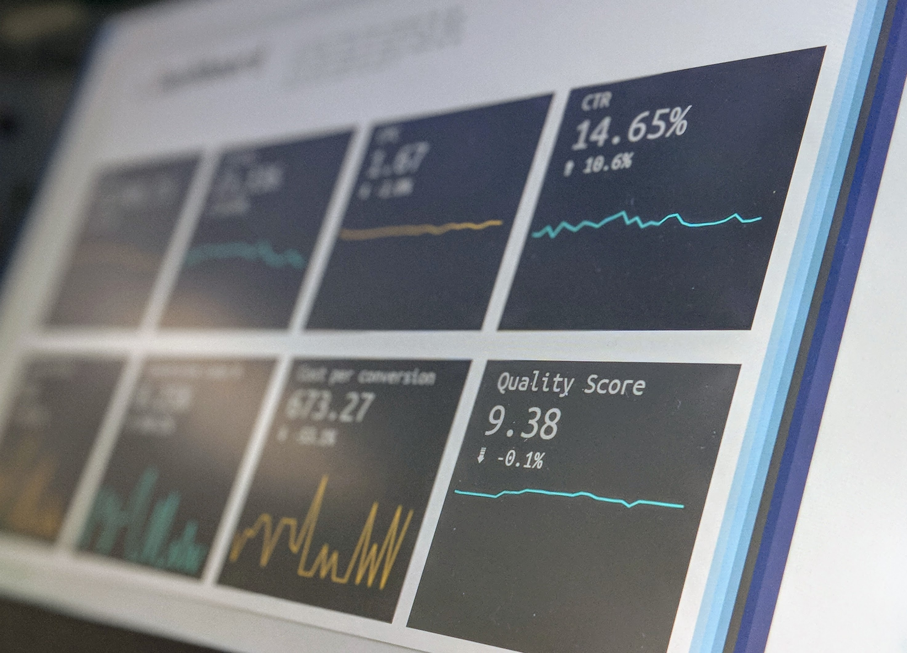
Проблемы текущей веб-страницы

Slide 4
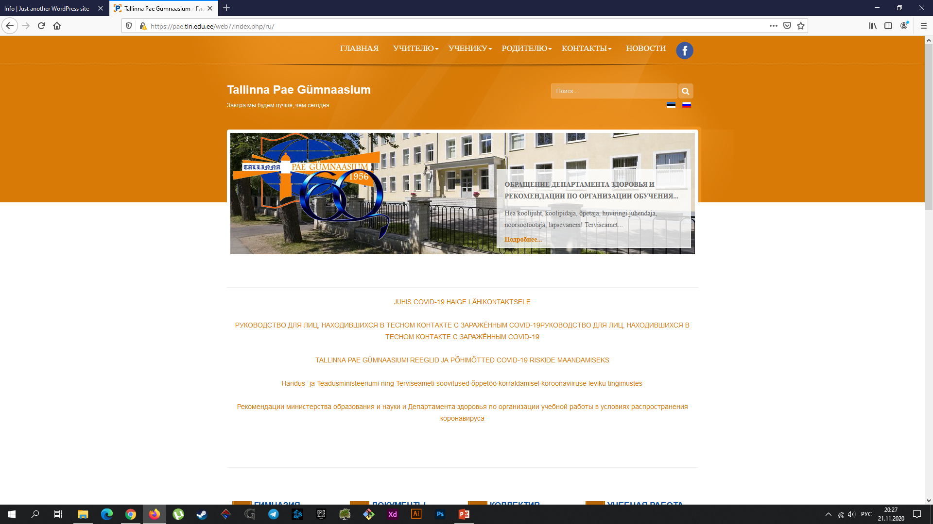

Некорректный вывод ссылок
TALLINNA PAE GÜMNAASIUM
4

Slide 5
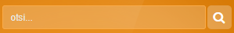
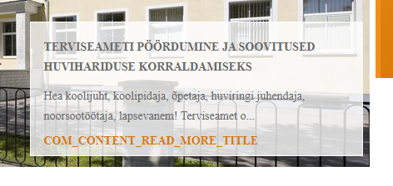
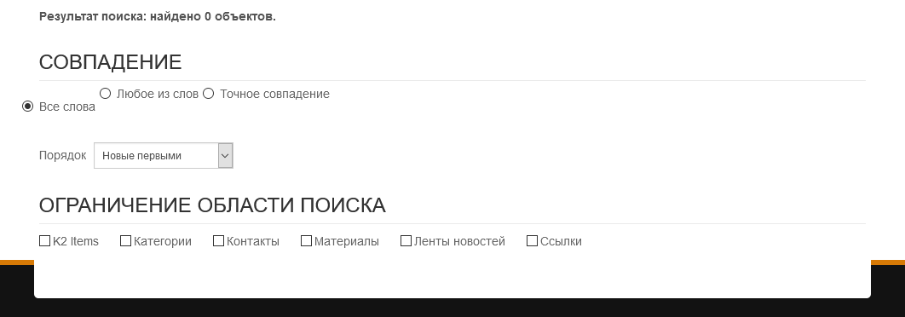
Строка поиска
TALLINNA PAE GÜMNAASIUM
5

Slide 6
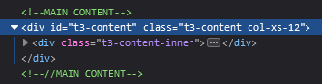
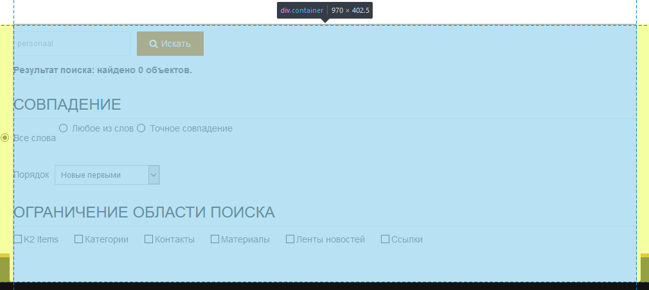
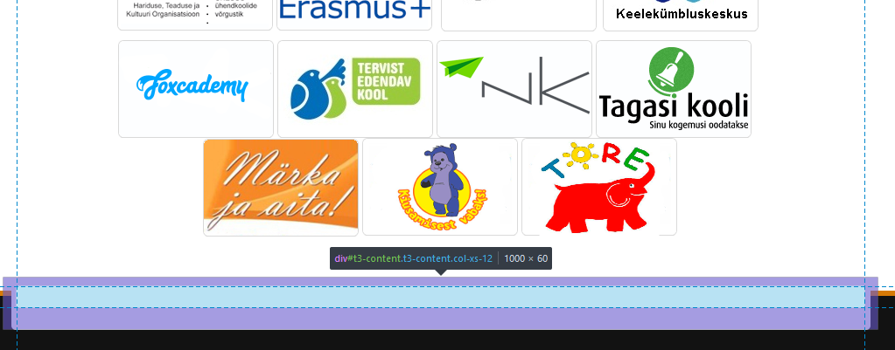
Главный контент
TALLINNA PAE GÜMNAASIUM
6

Slide 7
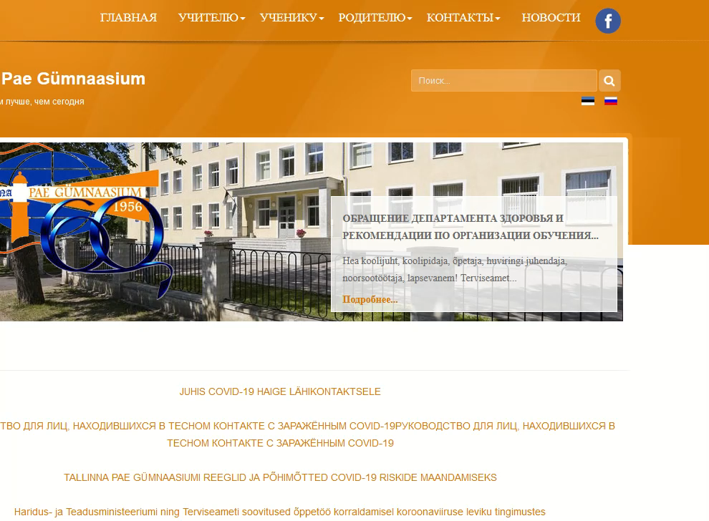
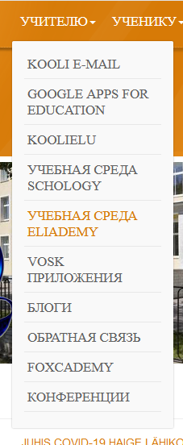
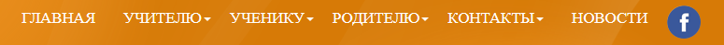
Меню навигации
TALLINNA PAE GÜMNAASIUM
7

Slide 8
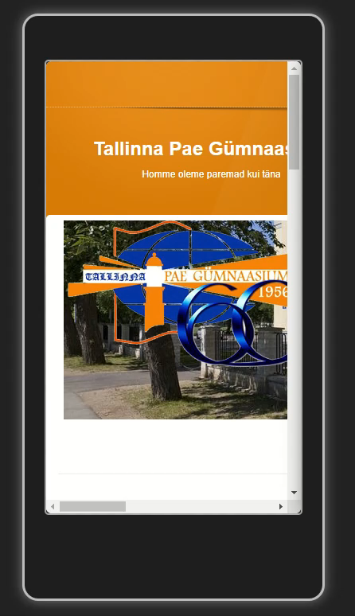
Мобильный дизайн
TALLINNA PAE GÜMNAASIUM
8

Slide 9
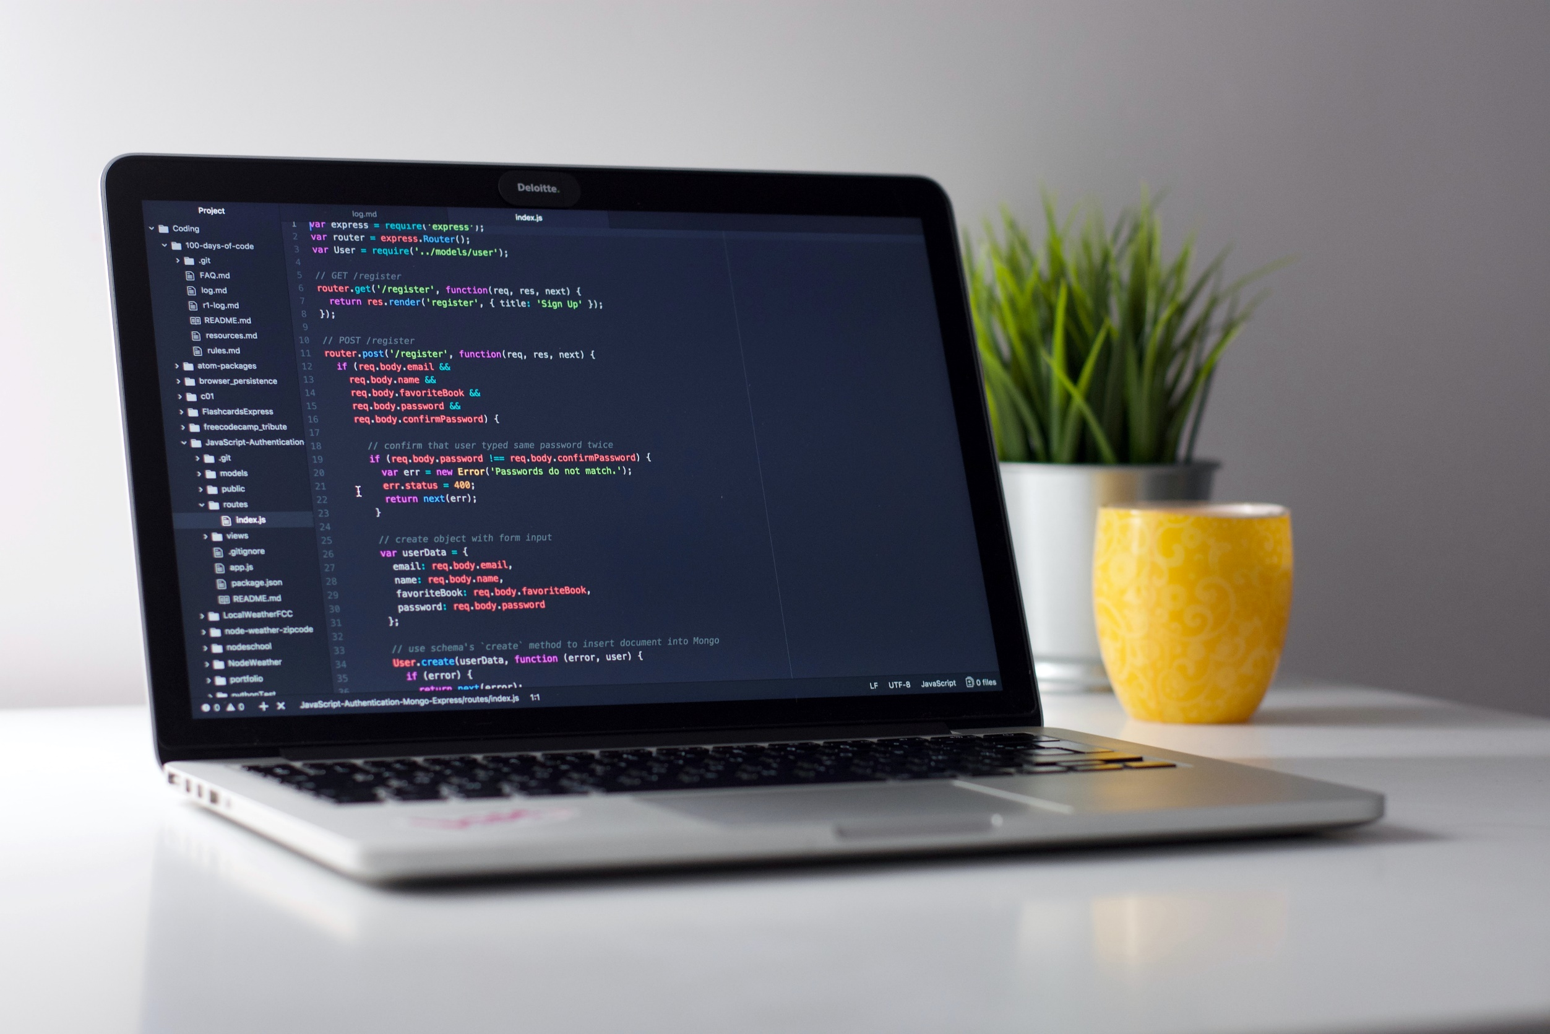
Концепт

Slide 10
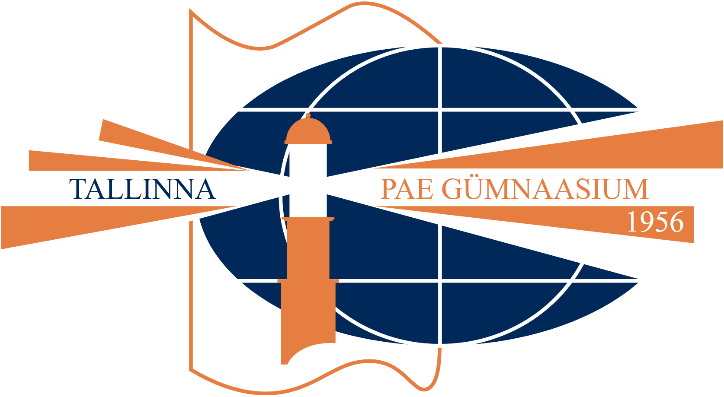
Логотип
TALLINNA PAE GÜMNAASIUM
10

Slide 11
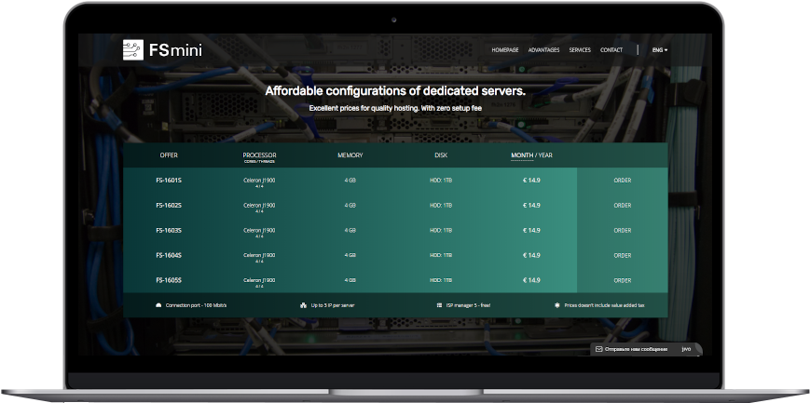
Основная версия
TALLINNA PAE GÜMNAASIUM
11

Slide 12
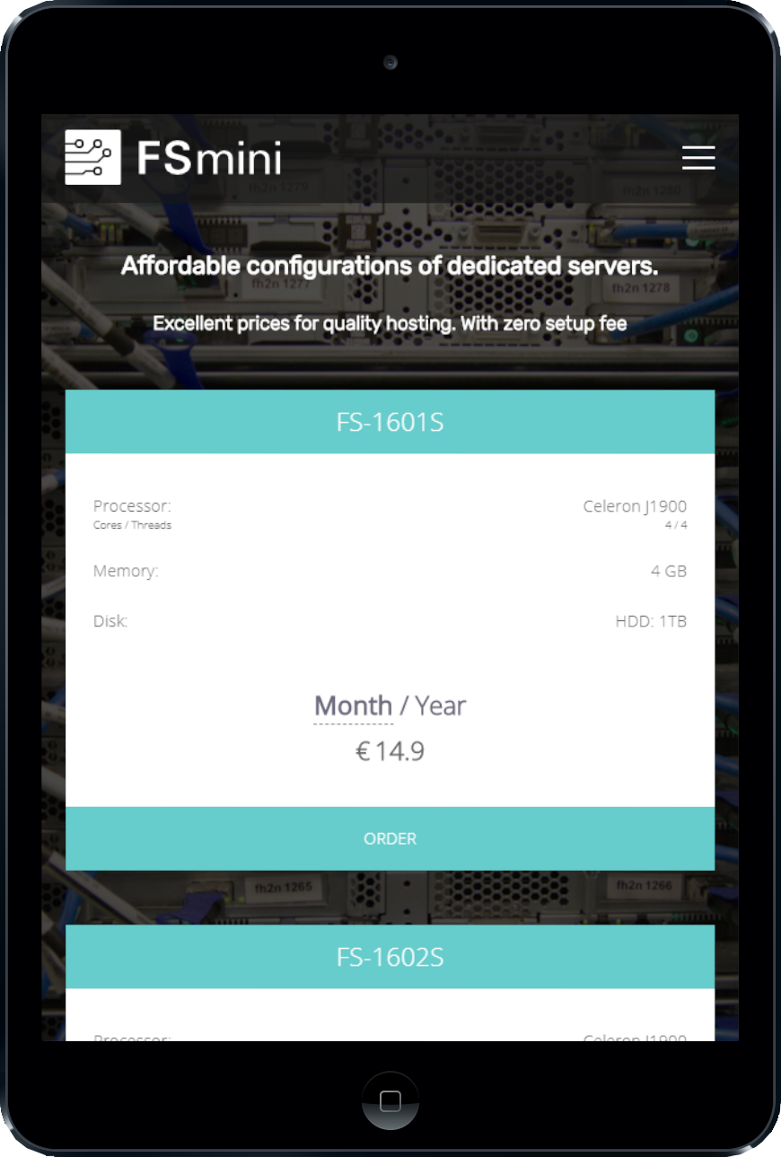
Мобильная версия
TALLINNA PAE GÜMNAASIUM
12

Slide 13
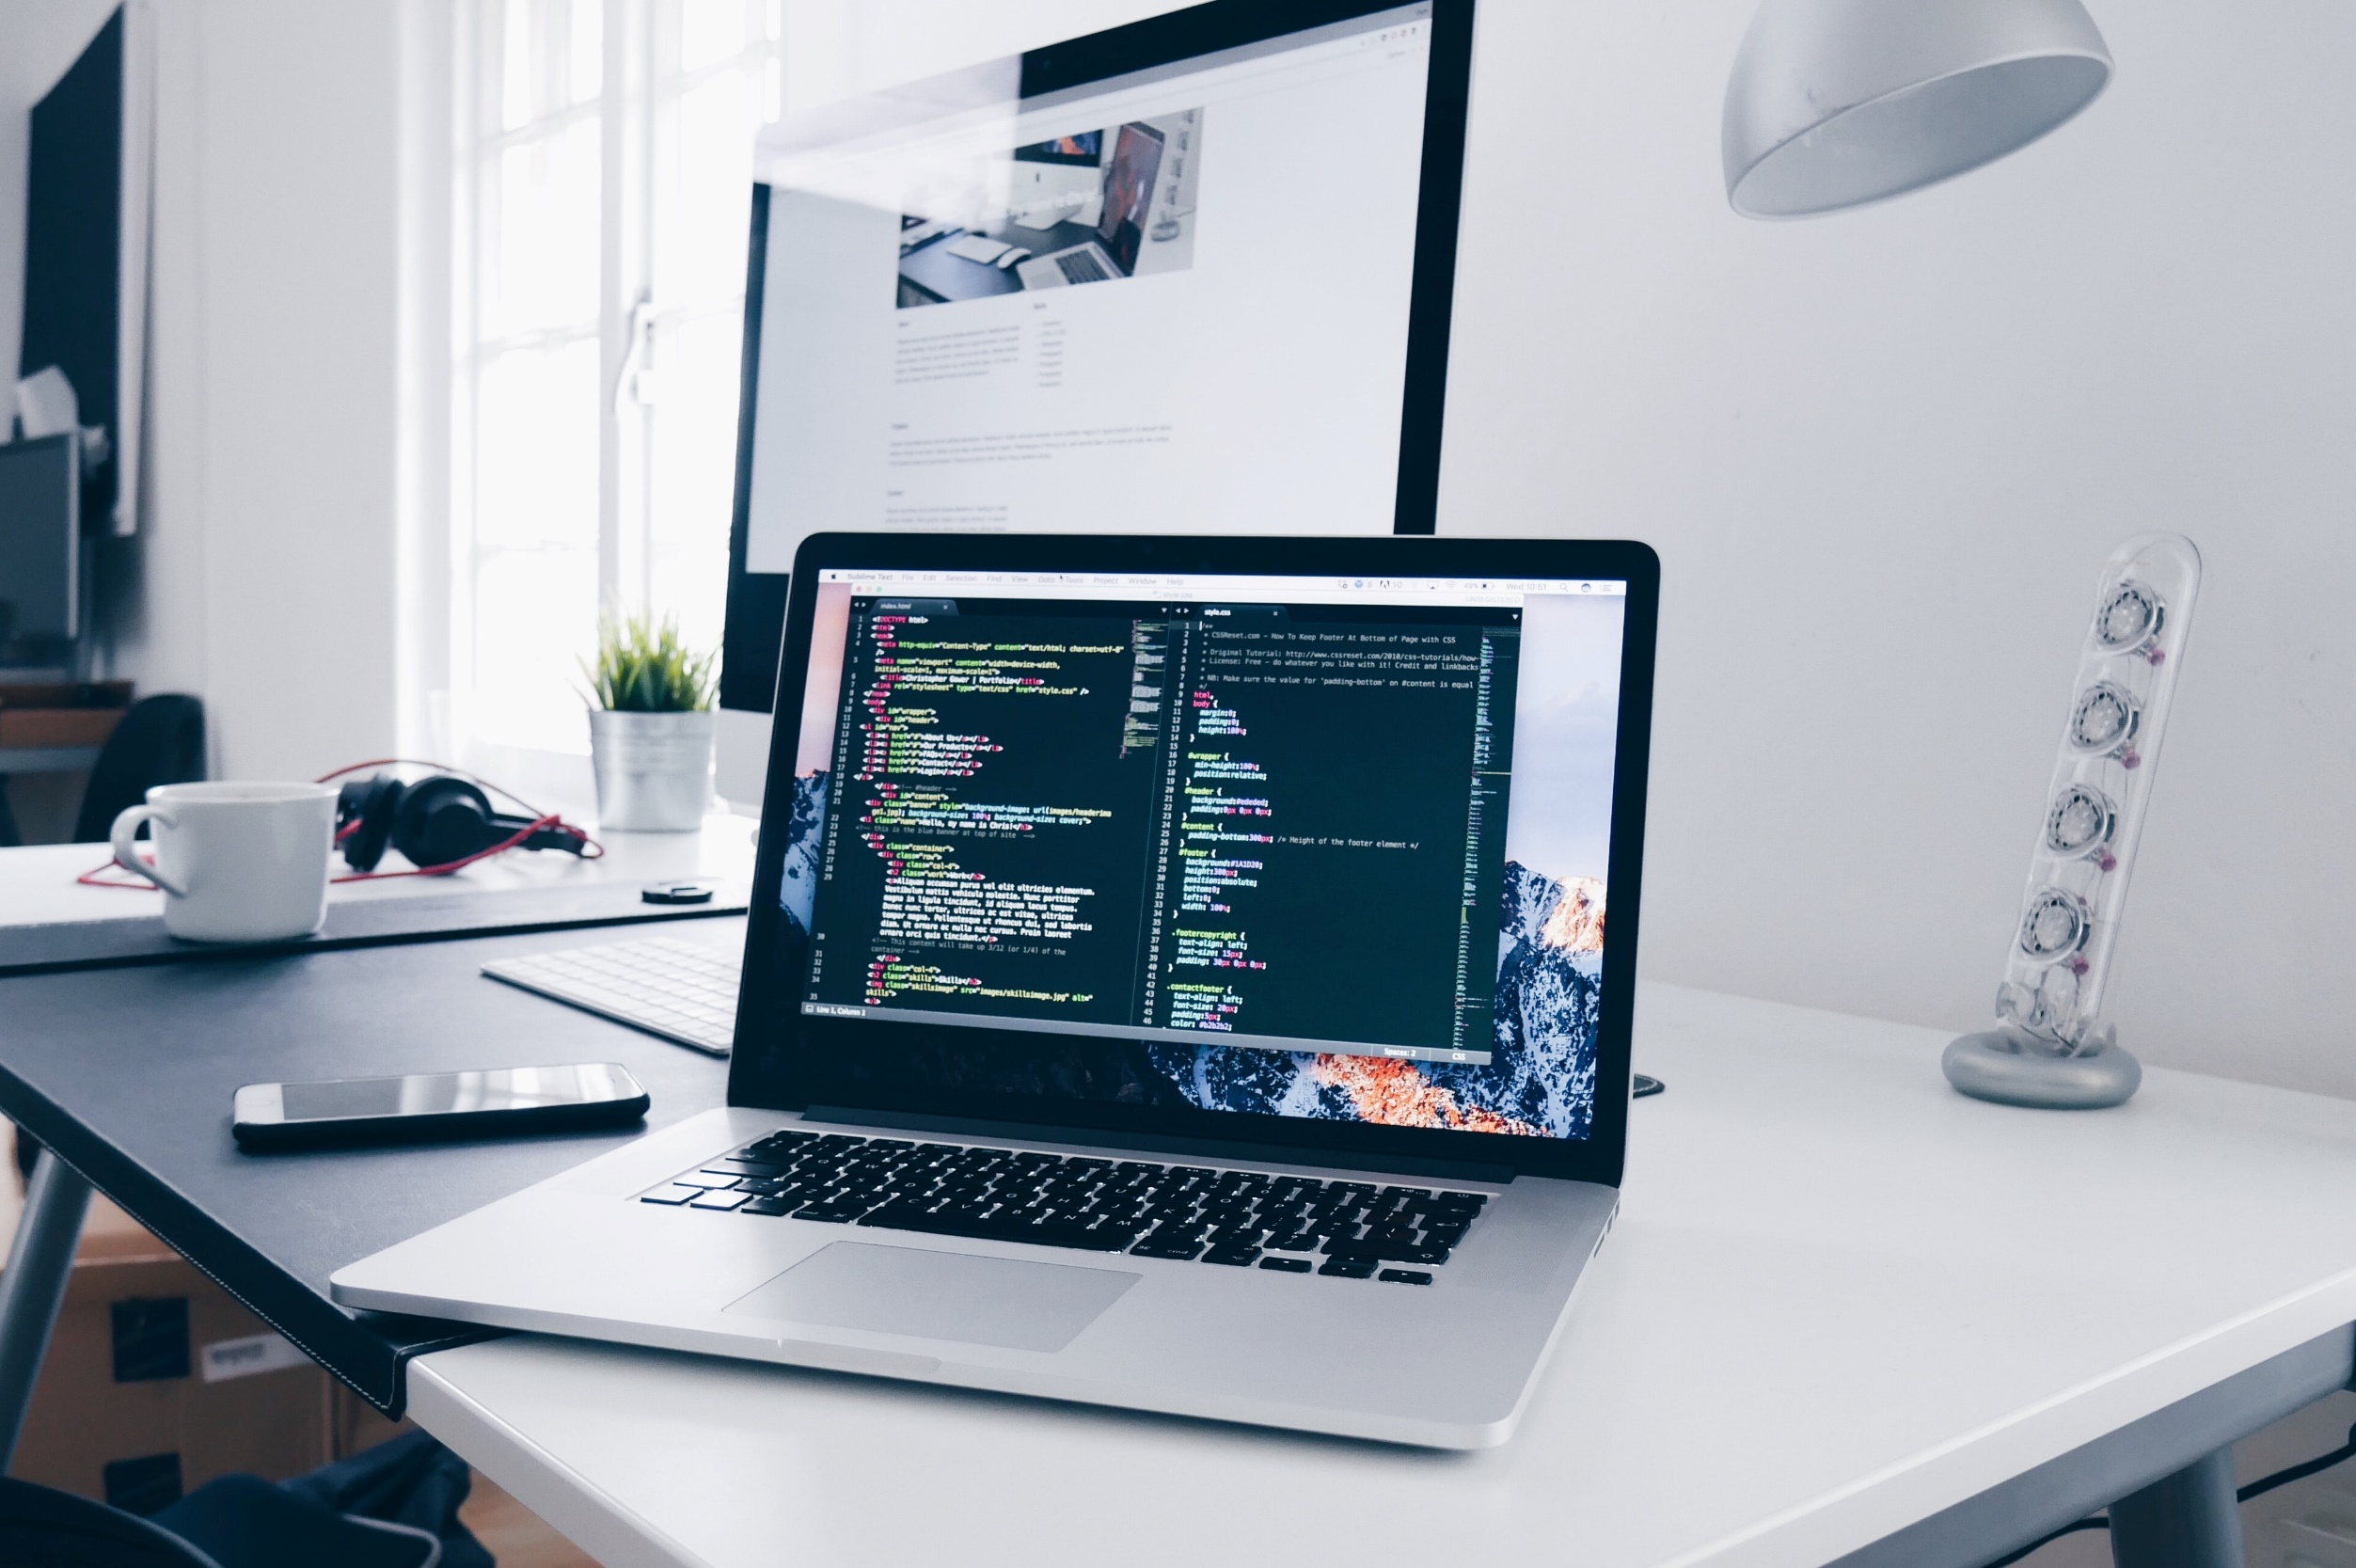
Funktsionaal
12

Slide 14
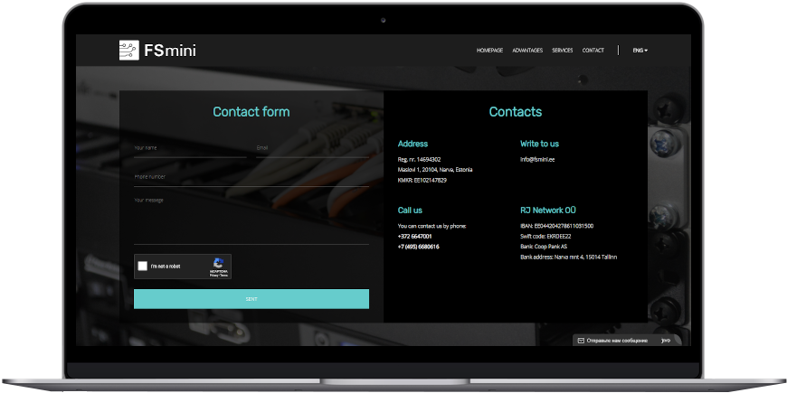
Ühenduse vorm
13

Slide 15
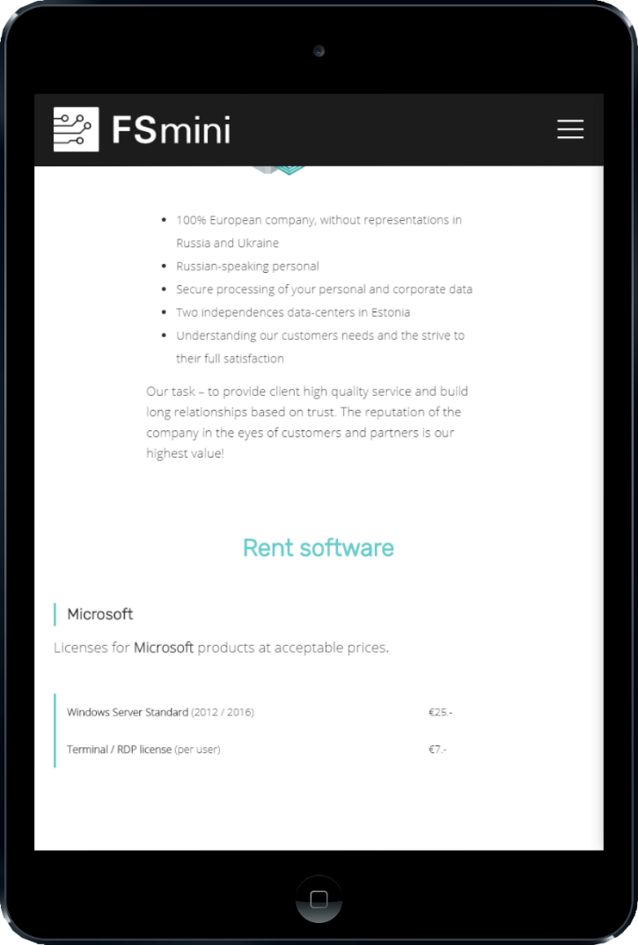
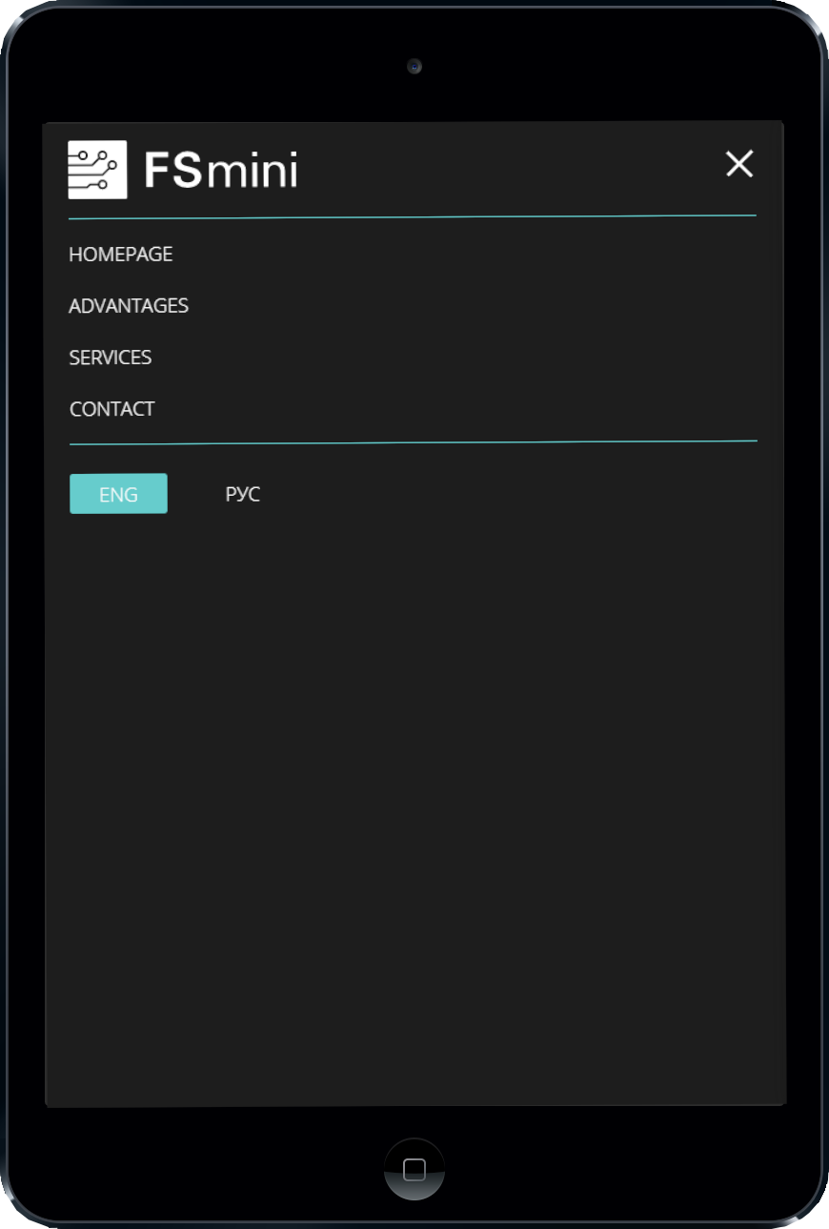
Navigeerimismenüü
19

Slide 16
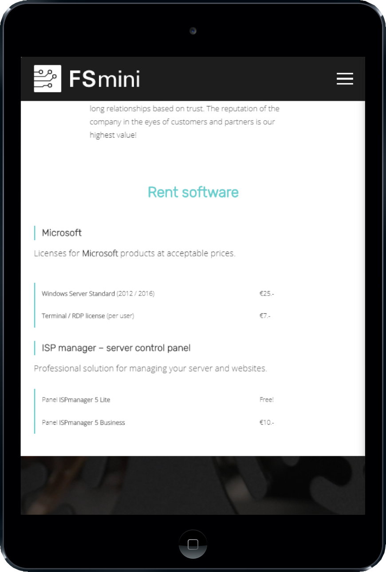
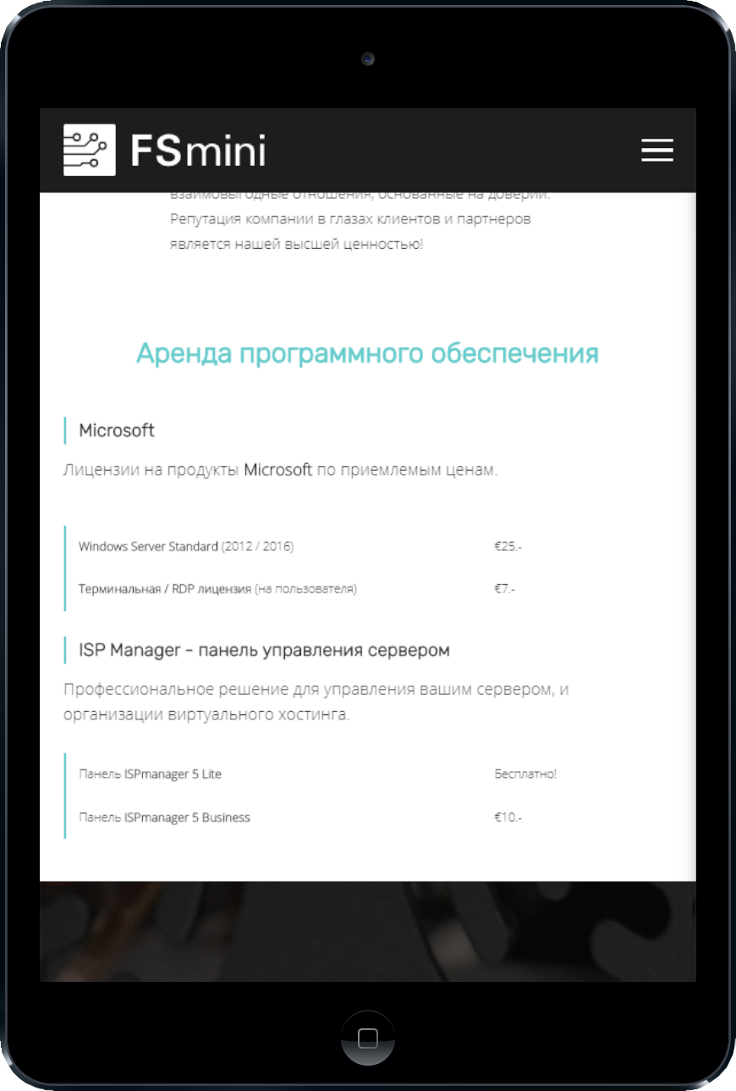
Inglisekeelne versioon
Venekeelne versiooni
25

Slide 17
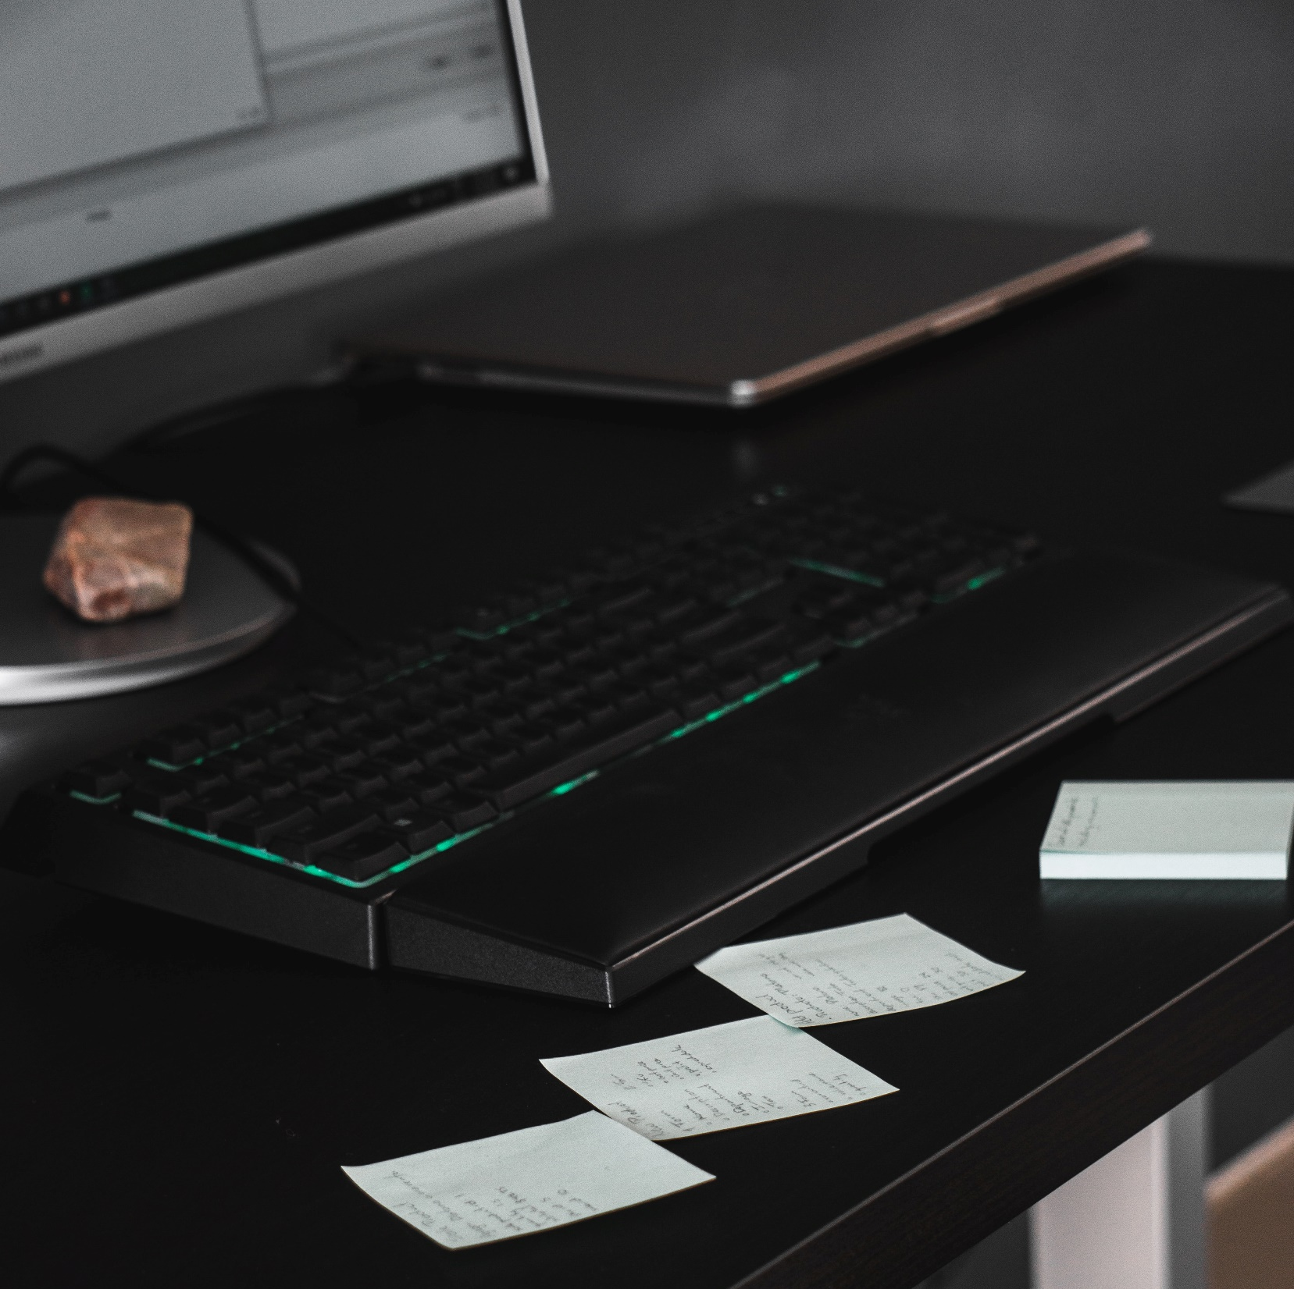
Tulemused:
FSmini-projekti loomine
CMS MODX-i uurimine
Funktsionaal
Kujunduse loomine
26

Slide 18
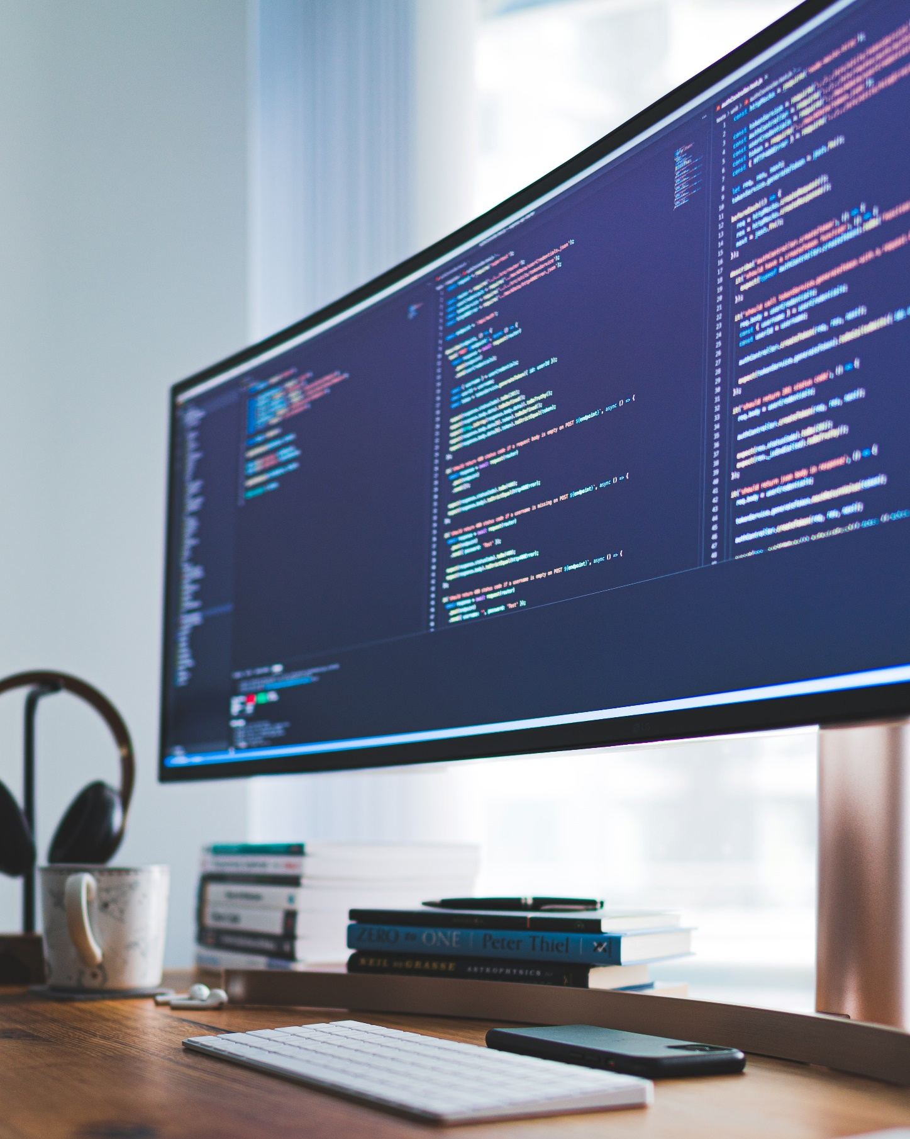
Perspektiivid:
JavaScript, OpenGL Shading language, WebGL
Teenuste ja funktsionaali laiendamine
27

Slide 19
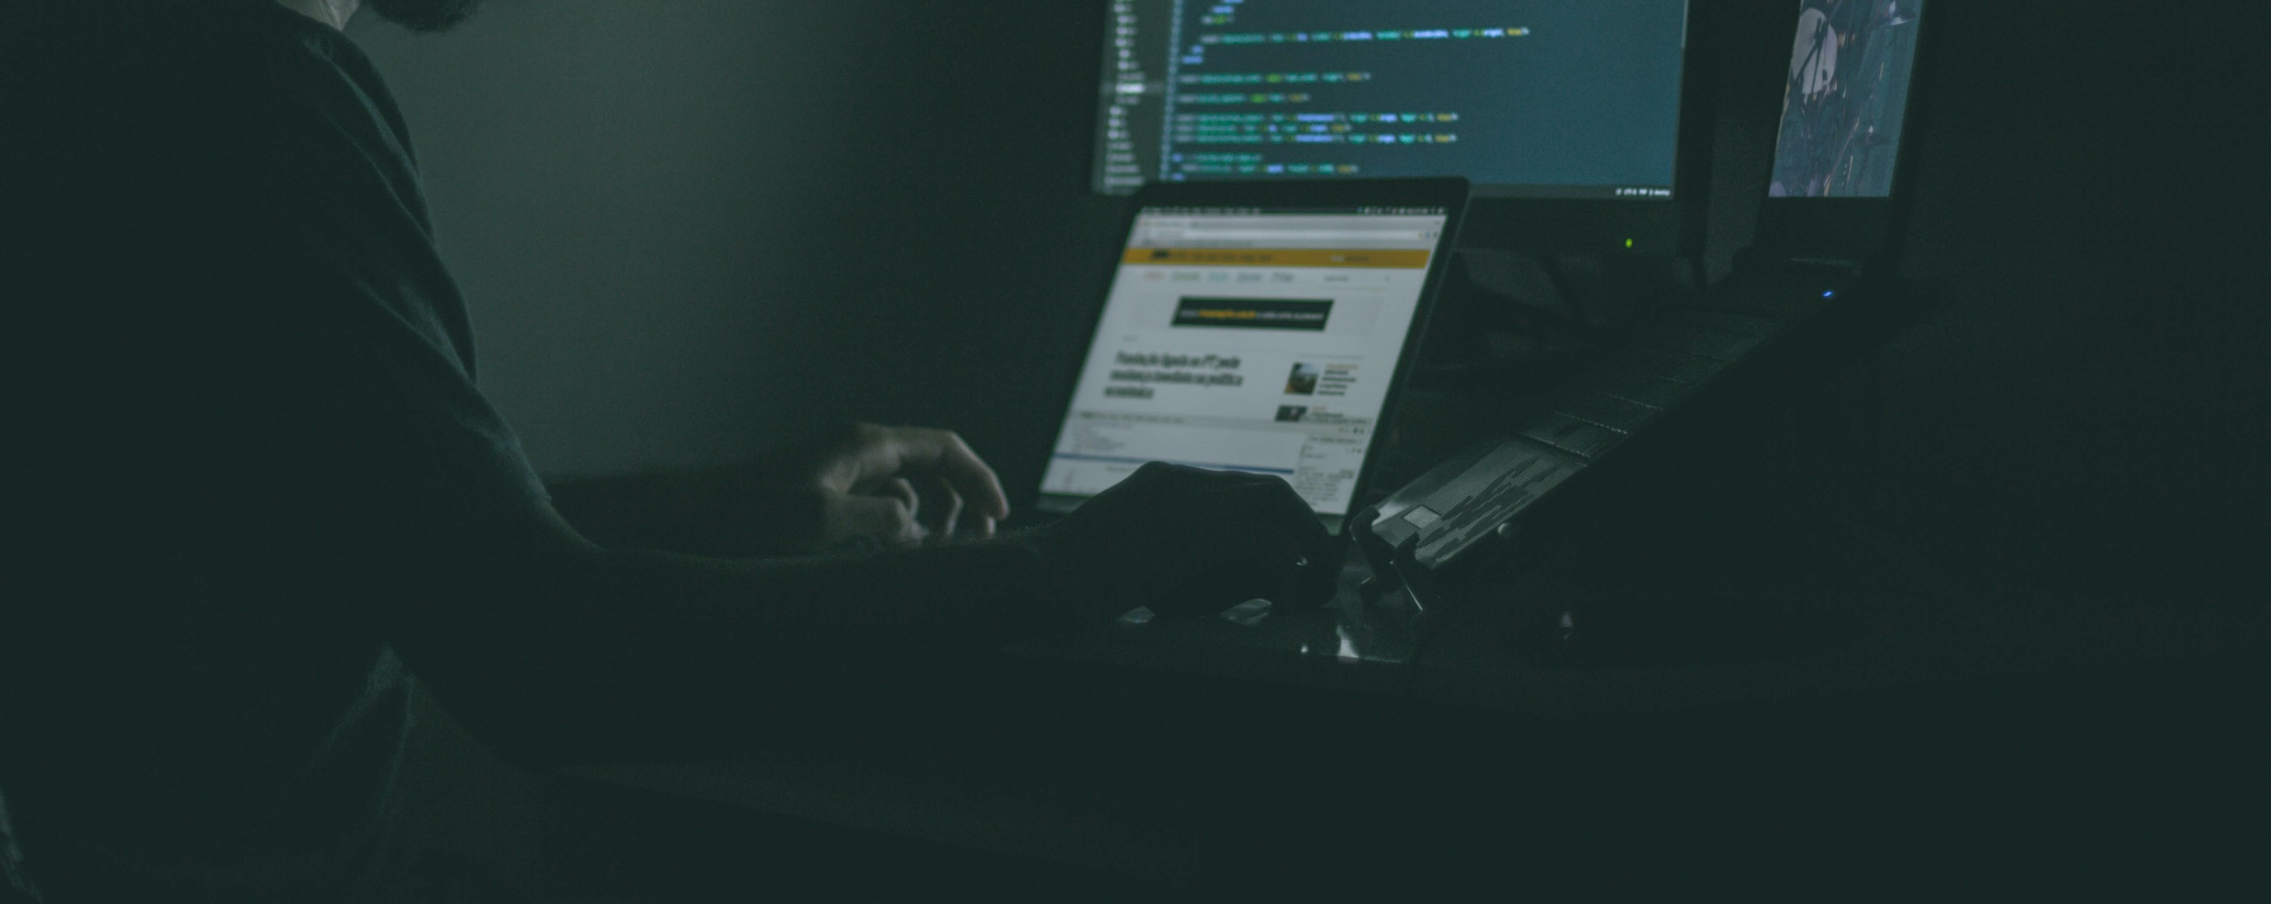
Tänan tähelepanu eest!

Slide 20

Причины:
Luua CMS-i abil kommertsveebi-lehte hostimisteenuste edendamiseks
3

